Slide 1
Plénière du 28 juin 2024
La vie de l’association
L’assemblée générale fédérale des 25 et 26 mai
Les nouveaux moyens de communication
Notre participation aux prochains forums associatifs

Slide 2
1. La vie de l’association
Bénévoles qui nous ont rejoint depuis la plénière du 13/12/2023 :
Stéphanie LEDER – accueil
Alexandre TABARIE – représentant des usagers
Mireille BEAUDEAU – réseaux sociaux
Bénévoles de l’ex. AL de Parc de Chevreuse
Chantal FICHET, Germain BILLET, Henri BIEUX, Josiane et Francis SPITZ, Michel RAIMBERT, Marie-Paule SAINT-LU et Philippe QUIQUE administrateur.
1.160 adhérents au 1/6/2024

Slide 3
1. La vie de l’association
La fusion avec « Parc de Chevreuse »
Opérationnelle au 1/1/2024 – validée en préfecture en mai
Maintien des permanences de Lévi St Nom et Le Mesnil St Denis
Récupération d’environ 80 adhérents
L’assemblée générale le 25 mars.

Slide 4
1. La vie de l’association
L’organisation en pôles
Conseil d’administration
Informatique
Présidence
Bureau
Animation association
Pôle actions fédérales
Pôle communication
Pôle santé
Pôle litiges
Pôle consommateurs et usagers

Slide 5
2. L’assemblée générale fédérale (24-26/5 à Poitiers)
380 participants de 132 Als et de la fédération
Décisions :
Rapports d’activité et financiers approuvés
Maintien des montants de cotisations (20€ - 40€, fédérale = 30€)
Abandon des adhésions de sympathisants au 1er aout 2024
Les chantiers du rapport d’orientation
Prochaine AG en mai 2025 à Louan (77)

Slide 6
2. L’assemblée générale fédérale (24-26/5 à Poitiers)
Les chantiers du rapport d’orientation 2024-2027
Conquérir un nouveau public
Consommation responsable
Campagnes – formation – Escape Game – nouveau logo
Répondre aux attentes des consommateurs
« Quel produit » - complémentaires santé - lobbies – réseaux sociaux
Projet de plateforme européenne de signalement
Adapter, clarifier notre organisation
Base de données des contributeurs
Recrutement de bénévoles
Refonte de la gouvernance – réseau consulté nov 2024 à fev 2025

Slide 7
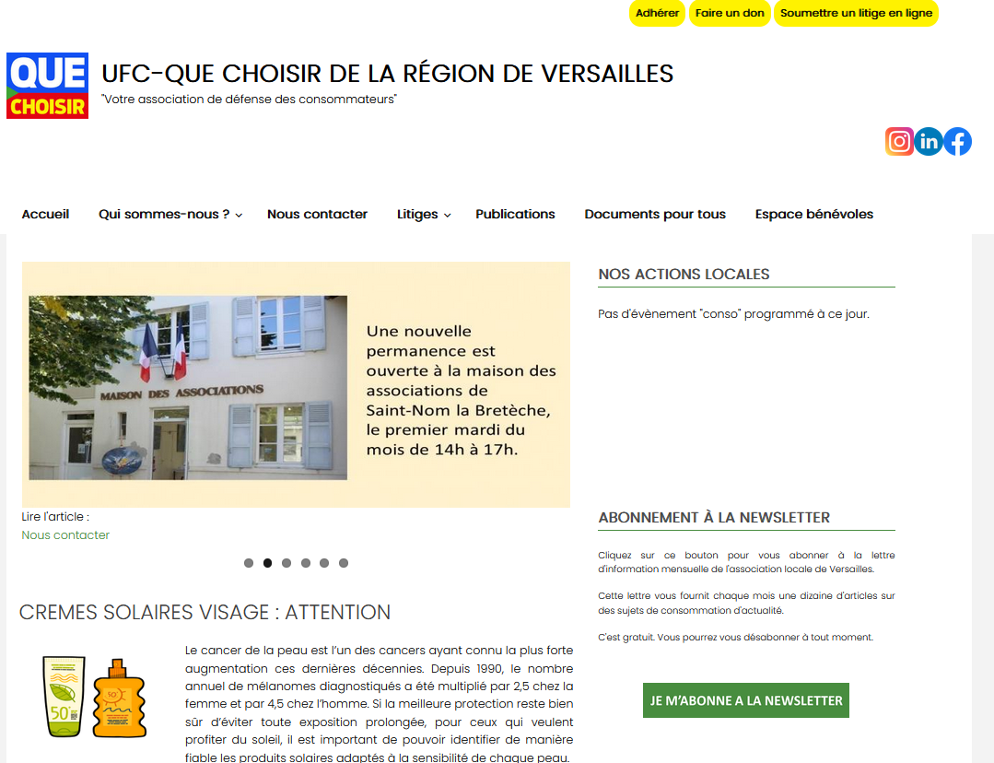
3. Les nouveaux moyens de communication
Les réseaux sociaux
Le site internet

Slide 8
3. Les nouveaux moyens de communication
Les conférences
Internet et téléphonie
Désormais chez ORANGE – téléphone réservé aux bénévoles : 01.39.53.00.88
VPN pour l’accès à distance à Bureautique2 (sous réserve inscription)

Slide 9
3. Les forums 2024
VILLE | DATE | HORAIRE | LIEU
BOIS D’ARCY | Samedi 7 septembre |  | Stade Jean Moulin
FONTENAY LE FLEURY | Samedi 7 septembre | 10h-17h | Complexe sportif Descartes
HOUILLES | Samedi 7 septembre | 10h-18h | Parc Charles de Gaulle
LA CELLE ST CLOUD | Dimanche 8 septembre | 10h-18h | Parc de la Grande Terre
LE MESNIL SAINT DENIS | Samedi 7 septembre | 10h-17h
LES CLAYES SOUS BOIS | Samedi 7 septembre
MONTIGNY LE BX | Samedi 7 septembre | 9h-17h | Gymnase Pierre de Coubertin
SARTROUVILLE | Dimanche 1er septembre | 10h-17h | Parc du Dispensaire
VERSAILLES | Samedi 14 septembre | 10h-18h | Avenue de Paris
VIROFLAY | Dimanche 8 septembre | 14h-18h | Centre sportif Gaillon

